Slide 1

Principes thérapeutiques et parcours de soins en oncologie
Dr MEGUELLATI H
Pr BENSALEM.A

Slide 2
Objectifs du cours
Comprendre les principes thérapeutiques en oncologie
Connaitre les différentes modalités de traitement
Identifier le parcours de soin d'un patient

Slide 3
Introduction
L'oncologie est une branche de médecine qui étudie , prévient et traite les cancers .
Le traitement d’un cancer peut faire appel à plusieurs modalités thérapeutiques, isolément, simultanément ou successivement
la décision thérapeutique ne peut donc reposer que sur une concertation multidisciplinaire.

Slide 4
Le parcours en oncologie
1. LE TEMPS D’ANNONCE DE LA SUSPICION DE CANCER
2-Le temps d’annonce de la confirmation du diagnostic ( certitude = anatomopathologie)
3. Le temps dédié à la proposition thérapeutique
4. Le temps d’accompagnement soignant paramédical
5. La consultation de synthèse

Slide 5
La Réunion de Concertation Pluridisciplinaire (RCP)
Le dossier de chaque patient est présenté devant une équipe médicale pluridisciplinaire constituée d’au moins 3 spécialités différentes lors d’une RCP.
Cette réunion permet d’émettre la proposition de traitement la plus adaptée à chaque patient. Cette proposition se base sur les recommandations de bonne pratique et sur la situation personnelle du patient.

Slide 6
Le Programme Personnalisé de Soins (PPS)
Établi lors de la RCP
le PPS permet de formaliser la proposition de prise en charge thérapeutique du patient. Il décrit la décision de traitement proposé et la chaîne de soins mise en place autour du patient.
Il n’est ni définitif, ni irrévocable et peut être modifié à tout moment selon la manière dont le patient réagit aux différents traitements et selon l’évolution de la maladie.

Slide 7
Les principes thérapeutiques en oncologie
Chirurgie
Radiothérapie
Chimiothérapie
Thérapie ciblée
Hormonothérapie
Immunothérapie

Slide 8
La chirurgie
1 Chirurgie carcinologique : traitement curatif
(si marges respectées )
2 Chirurgie pour diagnostic ou bilan d'extension,
3 Chirurgie des métastases
4 Chirurgie de rattrapage
5 Chirurgie de prévention (si mutation brca1,2)
6 LA CHIRURGIE DE RECONSTRUCTION( mammaire ou pour vessie par exple)
7 LA CHIRURGIE PALLIATIVE( de propreté si sein métastatique infecte par exple)
8 Le curage ganglionnaire (– curage de nécessité : il existe une atteinte macroscopique prouvée qui justifie l’exérèse réglée des sites de drainage anatomique ;
– curage de principe : il existe un risque d’atteinte ganglionnaire qui incite à faire un curage réglé si celui-ci a une valeur thérapeutique ou si l’information obtenue peut être décisive pour le choix du traitement à suivre )

Slide 9
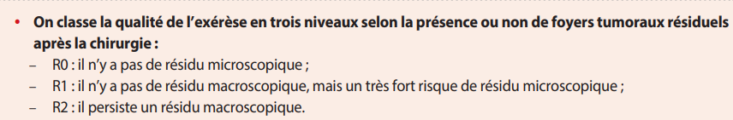
QUALITE DE LA CHIRURGIE CARCINOLOGIQUE

Slide 10
La radiothérapie
Les radiations ionisantes sont des radiations capables de créer des ionisations dans la matière qu’elles traversent par « arrachement » d’électrons aux atomes des molécules du milieu.
Les photons correspondent à des « grains » d’énergie sans masse, se déplaçant à la vitesse de la lumière et transportés par une onde électromagnétique.
En radiothérapie, il s’agit de photons produits par des tubes à rayons X ou par des accélérateurs linéaires à usage médical. À énergie égale, photons gamma ou X ont des propriétés biologiques identiques : seuls les distinguent Leurs modes de production.
Les électrons correspondent à des particules élémentaires de matière chargée négativement
Le Gray (Gy) est l’unité de dose en radiothérapie. J joul d'énergie par kg

Slide 11
La radiothérapie
La radiothérapie externe C’est la forme d’irradiation la plus utilisée. Elle fait appel à un équipement lourd, les accélérateurs de particules.
La curiethérapie Cette méthode utilise des sources radioactives mises en place à l’intérieur de l’organisme. On distingue la curiethérapie interstitielle (les sources sont placées à l’intérieur du tissu à irradier) et la curiethérapie endo-cavitaire ou intra-luminale où les sources sont introduites dans une cavité naturelle
la radio chimiothérapie concomitante RCC(simultanement)
LA RADIOTHERAPIE PALLIATIVE ANTALGIQUE OU HEMOSTATIQUE

Slide 12
EFFETS SECONDAIRES GENERAUX
NECROSE
NEUTROPENIE
BRULURES

Slide 13
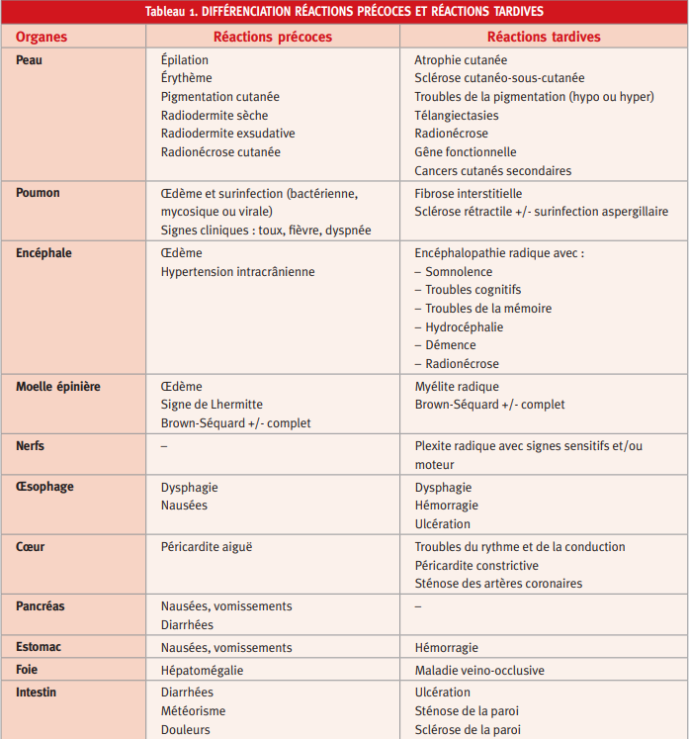
EFFETS SECONDAIRES SOECIFIQUES radiotherapie

Slide 14
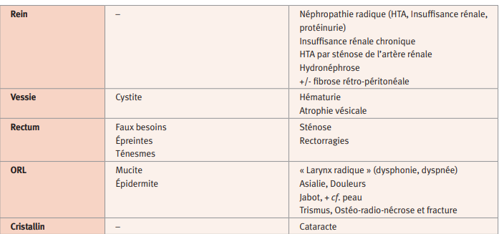
EFFETS SECONDAIRES SPECIFIQUES radiothérapie

Slide 15
Doses toxiques
Il est important de connaître les doses de tolérance de chaque organe ou tissu.
la moelle épinière tolère 45 Gy, le parenchyme pulmonaire 20 Gy sur un poumon entier.
La dose nécessaire à la stérilisation d’une tumeur dépend de la tumeur considérée (radiosensibilité propre) et de son volume.
Schématiquement, un séminome du testicule est détruit par une dose de 30 Gy, une maladie de Hodgkin par 40 Gy, un cancer du sein par 50-60 Gy, un très volumineux cancer ORL par 70-80 Gy.
Une dose > 100 Gy serait nécessaire à la destruction d’un glioblastome.

Slide 16
LA CHIMIOTHERAPIE
TRAITEMENT SYSTEMIQUE La chimiothérapie anti-tumorale utilise des médicaments qui entraînent un arrêt du cycle cellulaire (effet cytostatique) et/ou une mort cellulaire (effet cytotoxique), principalement par apoptose.
Il n’y a pas de chimiothérapie possible sans preuve histologique

Slide 17
TYPES DE CHIMIOTHERAPIE
NEOADJUVANTE : AVANT CHIMIOTHERAPIE
ADJUVANTE : APRES CHIRUTGIE
PALLIATIVE : EN SITUATION METASTATIQUE

Slide 18
EFFETS SECONDAIRES GENERAUX CHIMIOTHERAPIE
NAUSEES ET VOMISSEMENTS
ANEMIE
NETROPENIE ( NEUTROPENIE FEBRILE EST UNE URGENCE EN ONCOLOGIE )
ASTHENIE
MUCITE
ALOPECIE

Slide 19
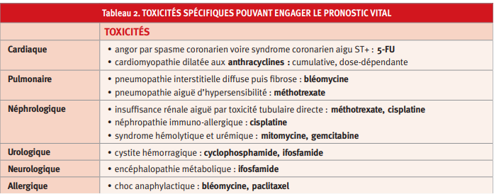
Effets secondaires spécifiques chimiothérapie

Slide 20
THERAPIES CIBLEES
TRAITEMENT SYSTEMIQUE QUI CIBLE UN RECEPTERU BIEN PRECIS
Exemples :
ANTI HER2 (SI HER2 positif dans le cancer du sein )
Anti EGFR (SI EGFR mute dans le cancer du poumon)

Slide 21
HORMONOTHERAPIES
Les cellules tumorales du cancer de la prostate, du cancer du sein (et de l’endomètre) expriment des récepteurs aux hormones, les rendant sensibles aux traitements anti-hormonaux.
Le terme « hormonothérapie » est donc un abus de langage : il s’agit plutôt d’un traitement antihormonal, dont le principe est d’empêcher cette stimulation hormonale par deux grandes méthodes
– Diminuer la production hormonale au niveau :
➢ central (ex : utilisation des agonistes de la LH-RH qui inhibent la sécrétion de LH hypophysaire)
➢ périphérique (ex : suppression – irréversible – de la production hormonale ovarienne ou testiculaire par
chirurgie ou radiothérapie ; suppression temporaire par les inhibiteurs de l’ aromatase chez les femmes
ménopausées dans le cancer du sein).
– Bloquer le récepteur hormonal au niveau de la cellule tumorale par une « antihormone »

Slide 22
IMMUNOTHERAPIE
L’immunothérapie agit principalement sur le système immunitaire du patient pour le rendre apte à attaquer les cellules cancéreuses.
L’immunothérapie repose sur les anticorps monoclonaux, notamment les inhibiteurs de points de contrôle
L’exemple des anti-PD-1 (nivolumab, pembrolizumab) ou anti-PD-L1, (atézolizumab, avélumab,
duvarlumab) et des anti CTLA-4 (ipilimumab)

Slide 23
Les soins de support
Nutrition : transfusion d'albumine si hypo albuminémie
Traiter la Douleur selon les paliers
Transfusion si anémie

Slide 24
EXEMPLES
Cas clinique 1
Femme âgée de 36 ans , carcinome infiltrant du sein stade Ⅲ a la micro biopsie ,
a l'immunohistochimie HER2 positif récepteurs hormonaux positif .
TRT .: thérapie ciblée contre HER2 (double blocage) avec chimiothérapie néo adjuvante
Suivi de patey droit( mastectomie avec curage ) chirurgie carcinologique suivie de radiothérapie puis maintien par thérapie ciblée anti HER2 et hormonothérapie pendant 5 ans

Slide 25
Cas clinique 2
Homme âgé de 62 ans OPERE EN URGENCE POUR OCCLUSION
ANAPATH : ADK DU COLON
APRES BILAN DEXTENSION ; CANCER DU COLON METASTATIQUE AU NIVEAU DU FOIE ( 1 SEULE METASTASE HEPATIQUE )
CHIMIOTHERAPIE PERI OPERATOIRE
INDICATION DE CHIRURGIE DE LA METASTASE HEPATIQUE SUIVIE DE CHIMIOTHERAPIE
PS . LE CURAGE GANGLIONNAIRE DOIT ETRE FAIT SYSTEMATIQUEMENT POUR LE CANCER DU COLON AU MOINS 12 GG a l anapath;

Slide 26
CAS CLINIQUE 3
Femme de 56 ANS
MELANOME du pieds METASTATIQUE au niveau du poumon
INDICATION DUNE IMMUNOTHERAPIE TYPE POEMBRROLIZUMAB
REPONSE SPECTACULAIRE

Slide 27
CONCLUSION
PLUSIEURS ARMES THERAPEUTIQUES EN ONCOLOGIE
LES THERAPIES INNOVANTES EXISTENT EN ALGERIE
CHAQUE CAS EST UN CAS A PART ET DOIT ETRE DUSCUTE EN RCP
LONCOLOGIE VA VERS LA MEDECINE DE PRECISION

